Slide 1
Materiales compuestos
METALES
CERAMICOS
POLIMEROS
PROPIEDADES INDIVIDUALES PARTICULARES
DENSOS - RESISTENTES – RIGIDOS – RESISTENCIA AL IMPACTO – CONDUCTIVOS TERMICA Y ELECTRICA – ALTA DILATACIÓN
BAJA DENSIDAD – RESISTENCIA A LA CORROSIÓN ELECTROQUÍMICA –FLEXIBILIDAD – AISLACIÓN TÉRMICA Y ELECTRICA – ALTA DILATACIÓN
*DENSOS - DUROS – RIGIDOS – AISLANTES *TERMICA Y ELECTRICA – BAJA DILATACIÓN - FRAGILES

Slide 2
Materiales compuestos
METALES
CERAMICOS
POLIMEROS
BAJA DENSIDAD
RIGIDEZ
RESISTENCIA A LA TENSIÓN
A LA ABRASIÓN
AL IMPACTO
A LA CORROSIÓN
OTROS

Slide 3
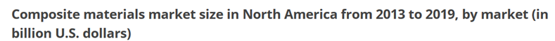
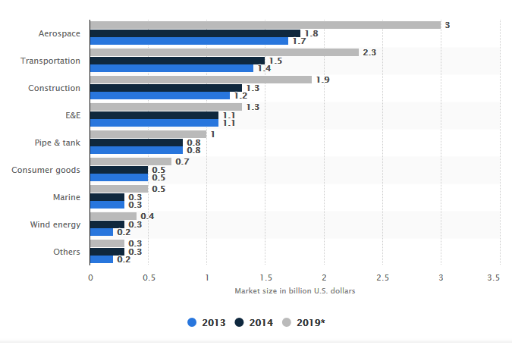
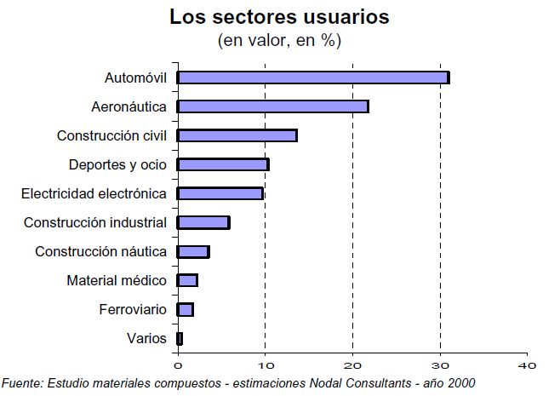
Materiales compuestos

Slide 4
Materiales compuestos
MATERIAL MULTIFASE
COMBINA PROPIEDADES DE CADA FASE
ACERO PERLÍTICO: CEMENTITA (FRAGIL Y DURA) + PERLITA (BLANDA Y DUCTIL)
QUÍMICAMENTE DISTINTOS – SEPARADOS POR INTERCARAS DEFINIDAS
INTERACCIÓN MECÁNICA – ANCLAJE ENTRE FASES
COMPUESTOS

Slide 5
Materiales compuestos
MATRIZ
FASE DISPERSA O REFUERZO
FASES
CANTIDADES
GEOMETRÍA: TAMAÑO - ORIENTACIÓN – FORMA
Matriz: da forma, genera volumen, transfiere fuerza, protege refuerzo, se deforma
Refuerzo: aumenta E y σ, resistencia a la abrasión

Slide 6
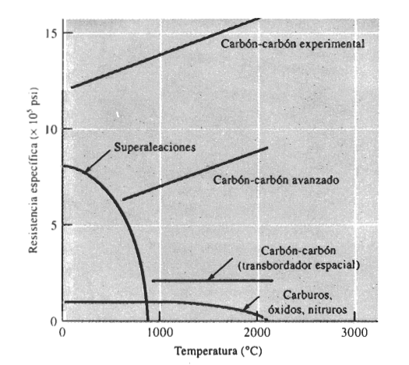
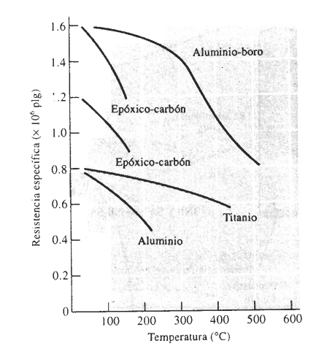
Materiales compuestos
Funciones de la matriz
Transferencia de cargas a las fibras.
Protección contra daño en manofactura.
Protección química.
Protección térmica.
Polímeros, bajas y altas temperaturas (poliimidas aromáticas)
Metales, Al, Cu, Ni, Mg, mayores temperaturas
Cerámicos, mayores temperaturas, menor densidad, tenaces
Superaleaciones: Cromo –Cobalto –Niquel –Molibdeno
Titanio aleado

Slide 7
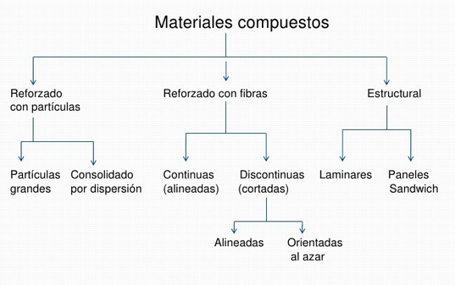
Materiales compuestos
REF PARTÍCULAS
REF FIBRAS
ESTRUCTURALES

Slide 8
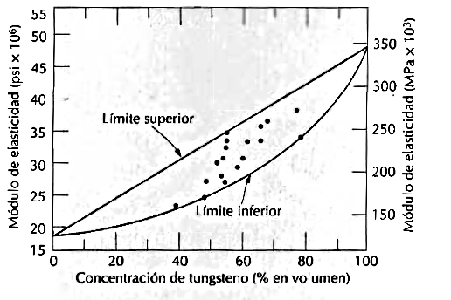
Materiales compuestos
PARTÍCULAS GRANDES: >100 nm
Regla de mezclas: densidad – Módulo de Young
MAYOR: C = P*Vp + M*Vm
MENOR: 1/C = Vp/P + Vm/M
CONSOLIDADOS POR DISPERSIÓN: 10 A 100 nm
MEJORA DE RIGIDEZ – RESISTENCIA A LA TRACCIÓN – DUREZA - DISMINUYE FLUENCIA
CerMets – refuerzo polímeros (negro de humo – sílice)
REF PARTÍCULAS

Slide 9
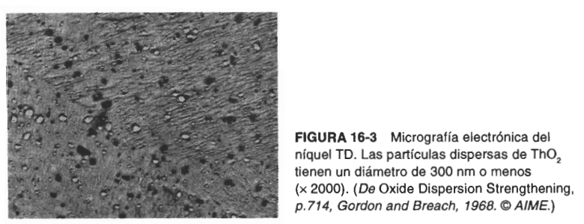
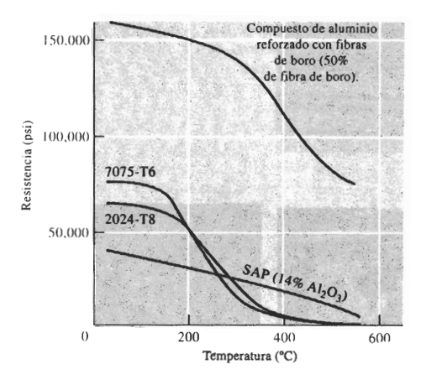
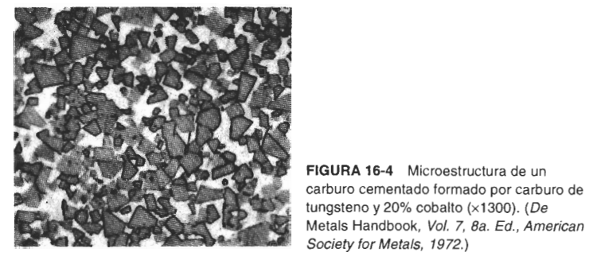
Materiales compuestos

Slide 10
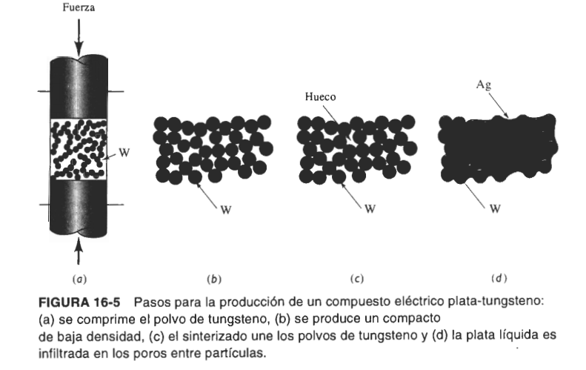
Materiales compuestos
Contactor de tungsteno plata, pulvimetalurgia, materiales compuestos, resistencia y conducción

Slide 11
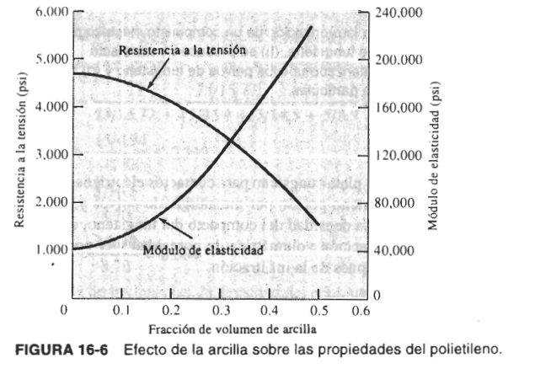
Materiales compuestos
Extensores y cargas
Mejora:precio, rigidez, dureza, límite termofluencia, conductividad electrica o termica
Empeora: resistencia a la tracción, tenacidad y ductilidad
Densidad?

Slide 12
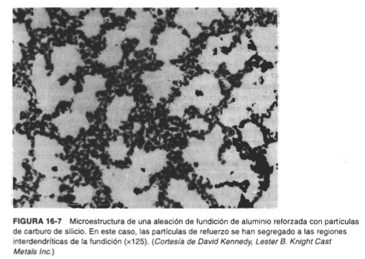
Materiales compuestos
Al reforzado con SiC
Se fabrica por suspensión de polvo en Al fundido con posterior agitación y moldeo por inyección

Slide 13
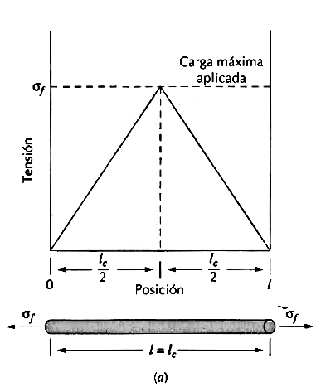
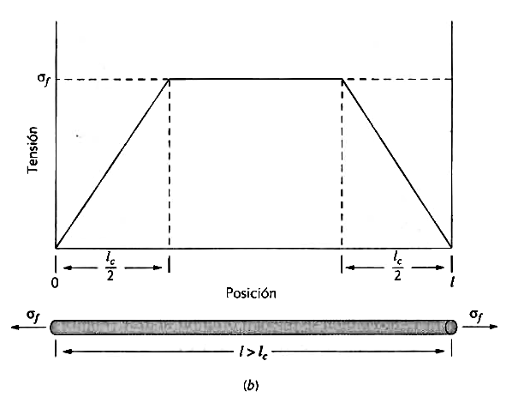
Materiales compuestos
Materiales compuestos
LONGITUD DE LA FIBRA VS TENSION SOPORTADA
REF FIBRAS

Slide 14
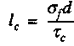
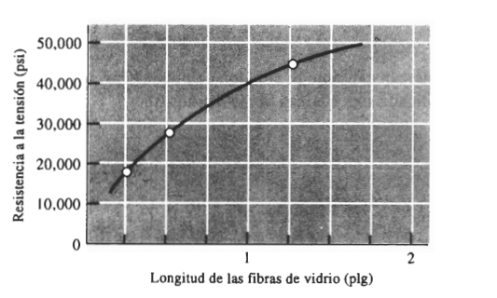
Materiales compuestos
REF FIBRAS
LONGITUD CRÍTICA: refuerzo efectivo
σ_{f}: res fibra
d: diám fibra
ζ_{c}: res unión fibra matriz
DISCONTINUAS
(L<Lc) Y (15Lc>L>Lc)
CONTINUAS
(L>15Lc)
Longitud de refuerzo

Slide 15
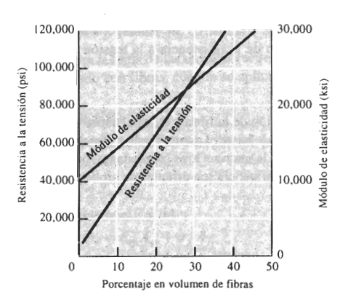
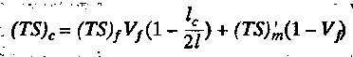
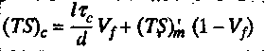
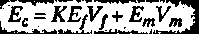
Materiales compuestos
REF FIBRAS
Cantidad de refuerzo
DISCONTINUAS ALINEADAS
(15Lc>L>Lc)
(L<Lc)
DISCONTINUAS NO ALINEADAS O CORTAS AL AZAR
K = 0,1 a 0,6
80%

Slide 16
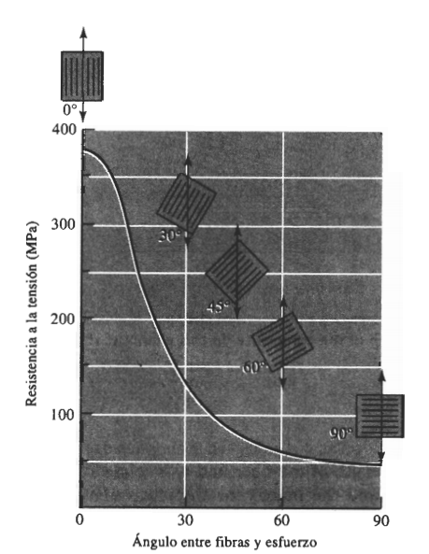
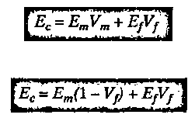
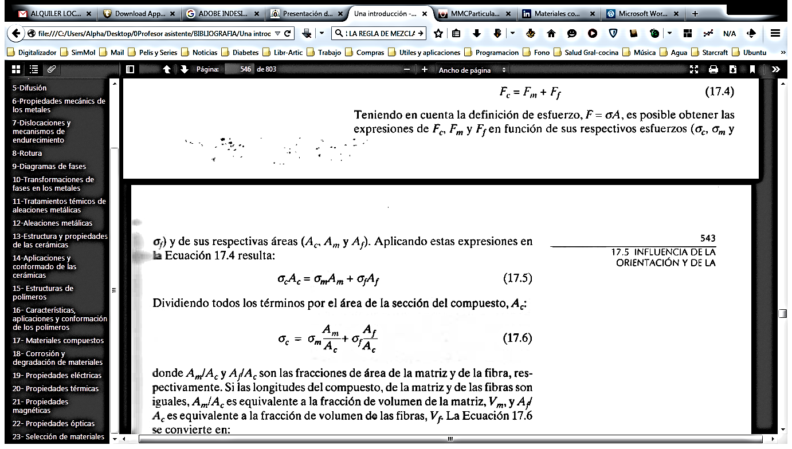
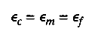
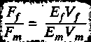
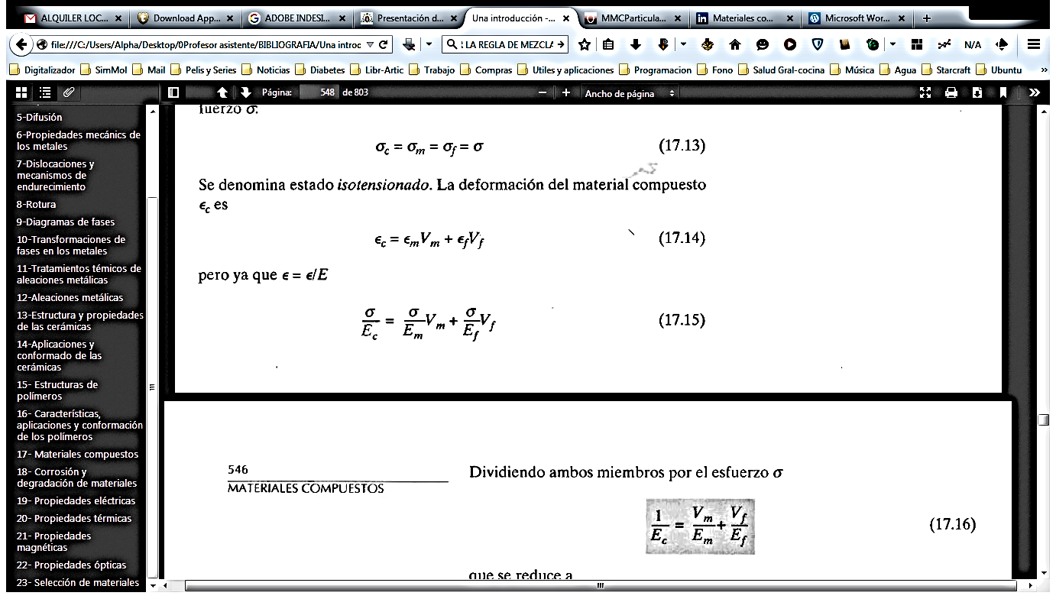
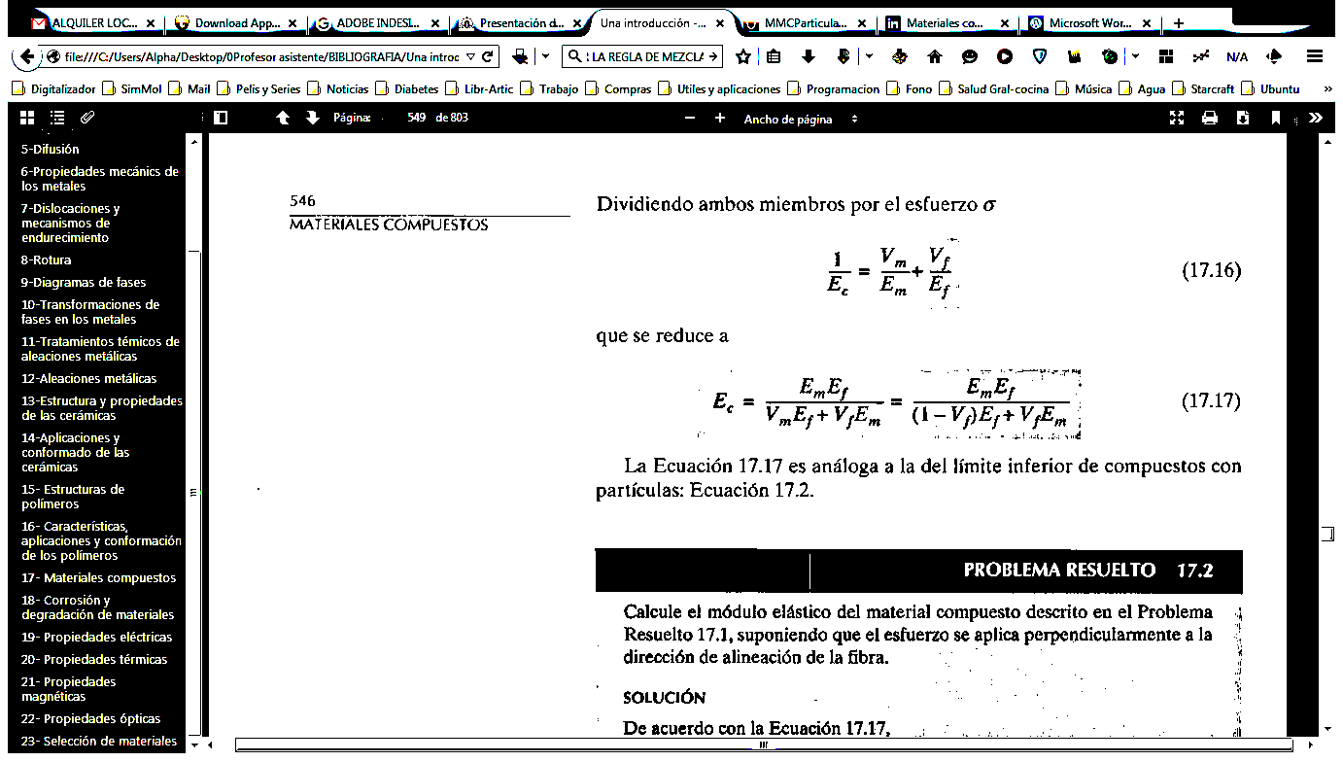
Materiales compuestos
REF FIBRAS
Orientación de refuerzo
CONTINUAS ALINEADAS (L>15Lc)
ISODEFORMACIÓN
ISOTENSIÓN

Slide 17
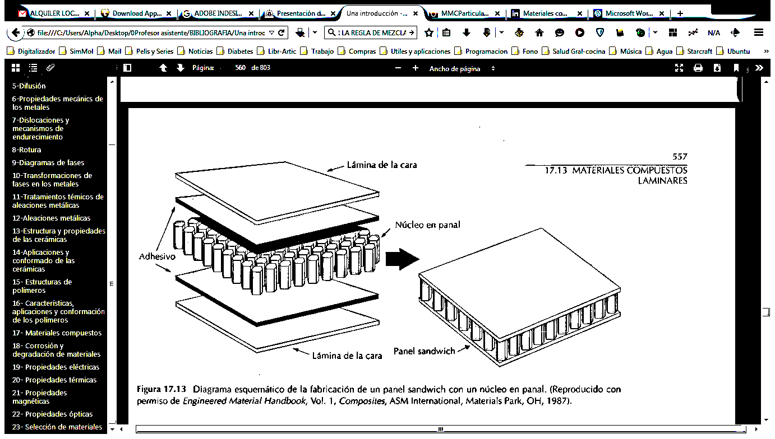
Materiales compuestos
Materiales compuestos
ESTRUCTURALES

Slide 18
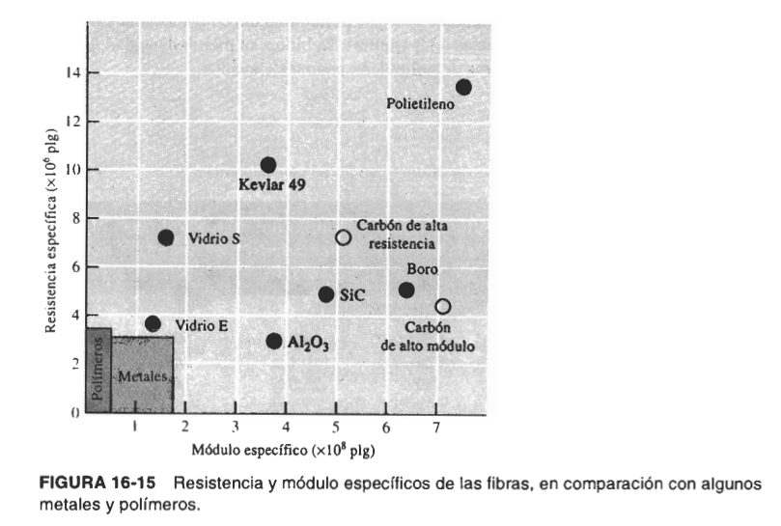
Materiales compuestos

Slide 19
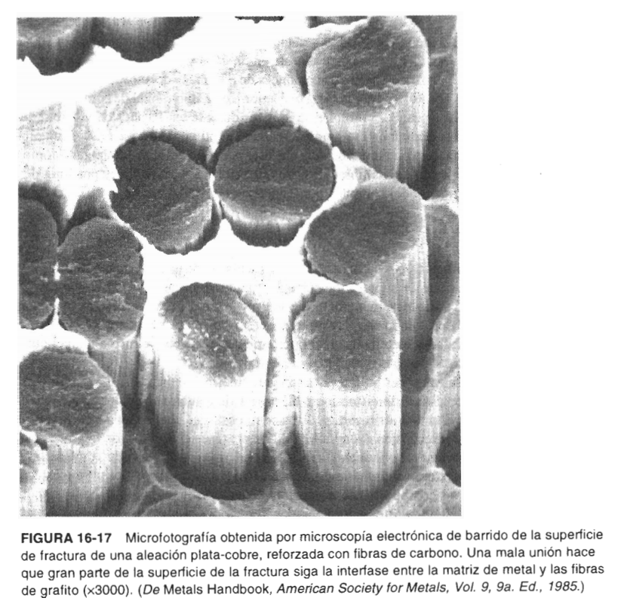
Materiales compuestos
Desaparición de la unión refuerzo-matriz, causa de fallo anticipado en materiales compuestos.
Causas: pobre afinidad de la matriz por el refuerzo, diferencias en el coeficiente de dilatación.
Estrategias para contrarrestar : impregnación en agentes que mejoran la unión (silanos [fibras de vidrio], carburo o nitruro de silicio [fibras de boro], Costura vertical [compuestos laminares]

